Slide 1




Калькулятор бетона
Сенькин Александр
Цыппо Антон
Савенков Александр
Гусев Владислав
Notes:
Мы предоствляем

Slide 2
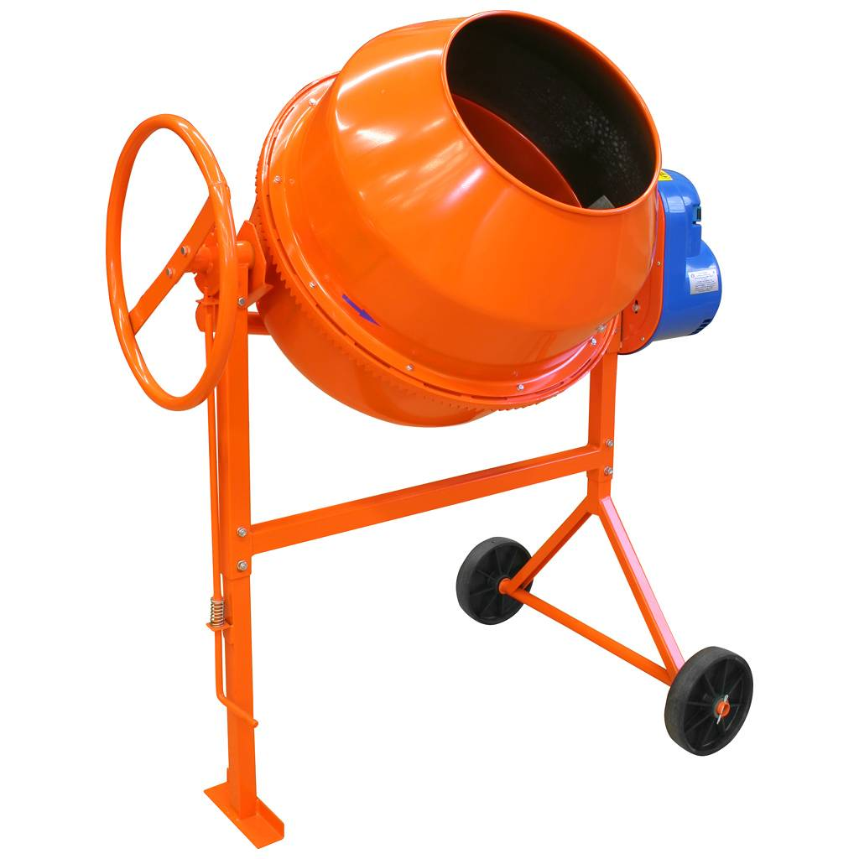
Проблема
Длительный расчет составов бетона.
Сложность расчета при учете обязательных технологических требований.
Ошибки или неточности из-за ручного расчета.
Низкая эффективность работы инженеров.
2
Notes:
На строительном рынке ссущетсувуют такие проьблемы как, не нужно пояснять

Slide 3
Решение
                Приложение автоматически рассчитывающее состав бетона с учетом всех технологических требований.
                Для расчета вида и класса бетона пользователь задает необходимые параметры (морозостойкость, водостойкость и т.д.) и нужный ему объем смеси.
3
Notes:
Поэтому мы предлагаем решение, в виде приложения

Slide 4
Целевая аудитория
Строительные компании.
Заводы производители железо-бетонных изделий.
Образовательные учреждения: учебные заведения, обучающие студентов строительным и инженерным наукам.
4

Slide 5
Бизнес-модель
                Прямые продажи.
                Ежегодное обновление лицензии.
                Два тарифа: базовый и расширенный. Лицензия оформляется на определенное количество компьютеров.
                Кастомизация и разработка на заказ.
5

Slide 6
Основные конкуренты
 | Наше приложение | stroy-calc.ru | kalk.pro | calc.ru
Возможность работы без подключения к интернету. | + | - | - | -
Расчет объема бетона, цены бетона, учет марки цемента, марки бетона. | + | + | + | +
Учет подвижности смеси, разновидности заполнителей. | + | + | - | +
Учет пластификаторов, коэффициента раздвижки зерен, водопотребности бетонной смеси. | + | + | - | -
Учет фактора морозостойкости, водостойкости, учет всех марок цемента и всех добавок. | + | - | - | -
6

Slide 7
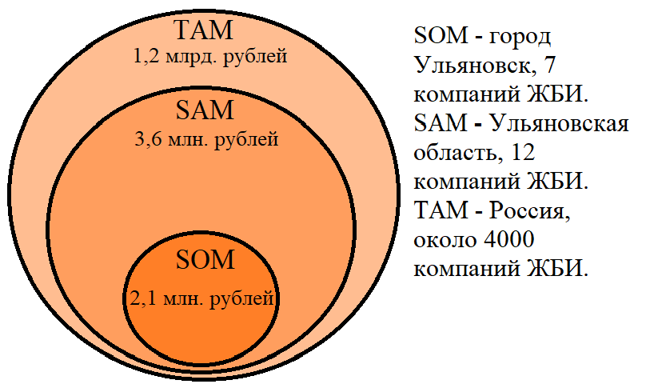
Объем рынка
7

Slide 8
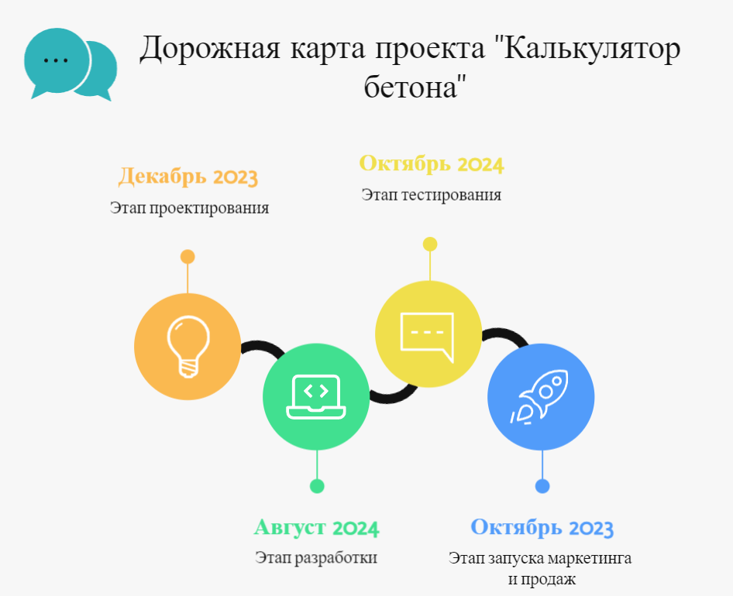
8

Slide 9


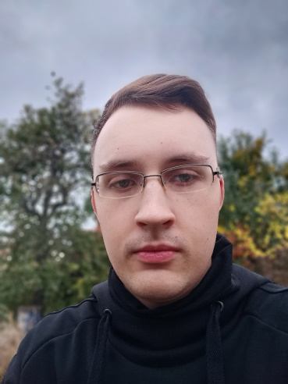

Команда проекта
Сенькин Александр – Лидер, спикер, teamlead и разработчик back-end
Гусев Владислав – Советник, разработчик back-end и тестировщик
Александр Савенков – Разработчик fullstack
Цыппо Антон – Дизайнер, разработчик front-end
9
Notes:
На текущий момент потребности проекта полностью закрыты
На текущий момент команда проекта обладает всеми необходимы компетенциями

Slide 10
Результаты за программу
Сформулировали проблему.
Проанализировали целевую аудиторию.
Рассчитали бизнес модель.
Проанализировали объем рынка.
Проанализировали конкурентов.
Сформулировали конкурентные преимущества.
Разработали дорожную карту.
10
Notes:
За программу мы более глубоко проработали свой проект и получили более ясную картину по рынку

Slide 11
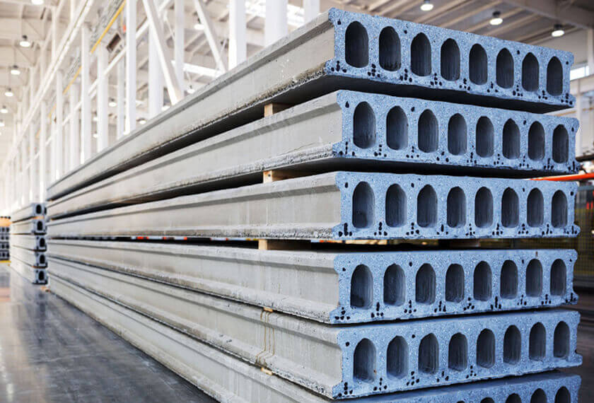
СПАСИБО!
КОНТАКТЫ
Сенькин Александр
Телефон - 8 937 456 10 05
Почта - mamoru90000@gmail.com
Notes:
Готов ответить на ваши вопрсоы.

